Slide 1

Psychoanalytické a humanistické směry 2

Slide 2
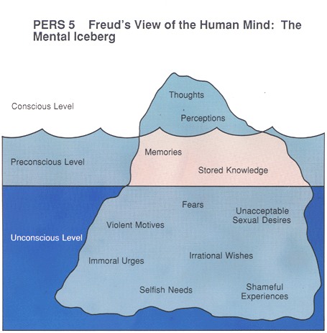
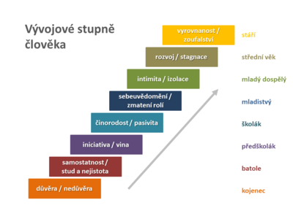
Psychoanalytické směry – Freud, Jung, Erikson
Archetypy
Stařec – muž
Žena
Persona
Stín

Slide 3
Podvědomí ID
Ukládaní traumat:
Být hodné dítě
Výchovné modely – traumatizující
Zlobit – jinak nic neznamenám, nevšimnou si mě
Jak se mnou vychovávající osoby mluvily
Jak se ke mně chovaly

Slide 4
Vědomí - ego
To co prožíváme vědomě
Znalost běžných norem společnosti
Reaguji na aktuální stav
Chybí proaktivní směr

Slide 5
Nadvědomí - superego
Životní hodnoty
Život na dávkách je smyslem – nevím si s sebou rady
Hledání vlastní hodnoty – i přes zlobení (etiketizace)
Splnit očekávání

Slide 6
Životní styl
Na základě těchto tří modelů žiju život
Vybírám si partnera
Chovám se tak sám k sobě:
- Umět si odpustit (archetyp démona)
- přijmout seberozvoj – archetyp ženy, starce

Slide 7
Cíle psychoanalytických směrů
Nevědomé učinit vědomým
Uzavřít neuzavřená vývojová stádia
Posílit schopnost vyrovnat s požadavky společnosti

Slide 8
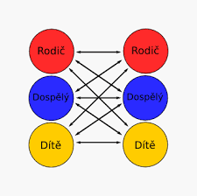
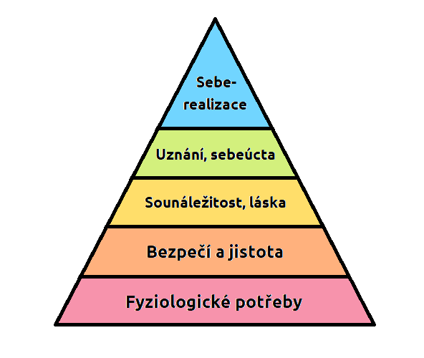
Humanistiské směry – psyché, duše
Berne - hry
Rogers – mám potenciál změny
Osobnost je stále v procesu změny
Harris

Slide 9
Přístup orientovaný na klienta – systemický přístup
Přístup zaměřený na řešení
Dle Úlehly – se jedná o ucelený model, má specifický způsob myšlení
základem je osoba sociálního pracovníka a jeho konání

Slide 10
Radikální konstruktivismus
Svět, který prožíváme, a který prezentujeme, je jen naším světem
V kontaktu s druhými, tento náš svět upevňujeme a slaďujeme – zřídka měníme, spíše jen korigujeme, nebo utíkáme
Prostředí jak jej vnímáme, je naší myšlenkou
Základní úkol – přijmout, že naše prezentace světa (problému), je jen naším pohledem, jedním z mnoha možný
Jazyk je hlavním konstruktem naší reality – lingvistika pacienta

Slide 11
Sociální pracovník z pohledu systemiky
Je důležitější se učit, než lpět na již dosažených znalostech
Osobní zkušenost je více, než všeobecně uznávané informace
Sociální pracovník, hledá dialog mezi normami společnosti a přáním klienta
Reflektuje svou pozici – přebírá role – učitel, rodič, dítě, nebo je dospělý?

Slide 12
Otázky pro sociálního pracovníka - Úlehla
Přijímám zodpovědnost za to, co činím?
Co je pro mne znamením úspěchu v práci?
Vyjasňuji soustavně své poslání?
Za co nesu odpovědnost a co je odpovědnost klienta?
Jsem dostatečně pohyblivý, aby se mi dařilo vidět situaci z rozličných pohledů?

Slide 13
Jaké jsou normy společnosti v naší kazuistice?
Způsob života dospělých
Způsob života dětí
Způsob života rodiny
Způsob života komunity
Za co nesu odpovědnost?

Slide 14
6.4
Dále small talk – výpravě o sobě 10 minut
Diagnostika – nedostatky, prefernece
Znova graf
Změna na emocích, okolí, u sebe

Slide 15
Ten druhý
Co dělá rád
Co jej baví
Čím se baví
Má nějaký sen?

Slide 16
Systemický rozhovor - Úlehla
Příprava – před samotným setkáním
Malý rozhovor – small talk, otevření, pocit důvěry
Dojednávání – co může pracovník nabídnout, co chce klient
Ukončení
Příprava na další jednání

Slide 17
Diagnostika rodiny
Klientova situace z hlediska času | Zaměření na problém | Zaměření na řešení
Minulost | Minulá selhání | Minulé úspěchy
Současnost | Přítomné nedostatky | Přítomné zdroje
Budoucnost | Budoucí omezení | Budoucí možnosti

Slide 19
problém
Dlouhodobý plán
Preferovaná budoucnost
Tady a teď
rizika
Všechno co mi funguje, co znám, umím, čím se bavím
minulost
současnost
budoucnost
Obávaná budoucnost

Slide 20
Small talk
Co vás přivádí, jak se máte, co se vám od minule podařilo (i nepatrné posuny)
Zakázka - Co by jste si rád odnesl, co by se mělo stát, aby jste byl spokojen
Kdo vám v tom může pomoci

Slide 21
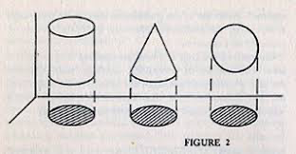
Logoterapie – proces pohledu na věc

